Slide 1
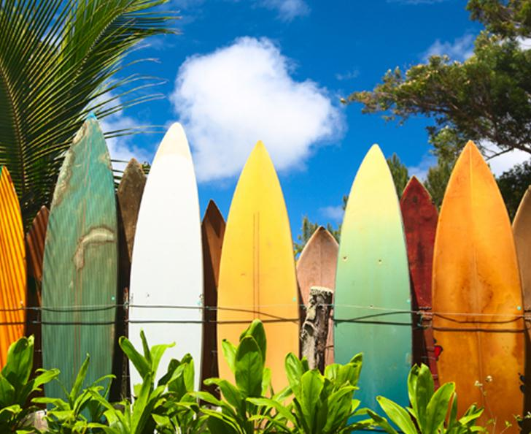
Pavasara brīvdienas
2013.

